Slide 1
基于业务感知和控制的确定性网络
关键技术研究与验证
（中国电信-北交大）
2024第一年度
系统设计方案
2024年2月26日

Slide 2
系统整体体系架构
系统由通信域、域控制器、中心控制器组成。
域内包含：用户侧CPE，SGW
域间通过SGW实现连接

Slide 3
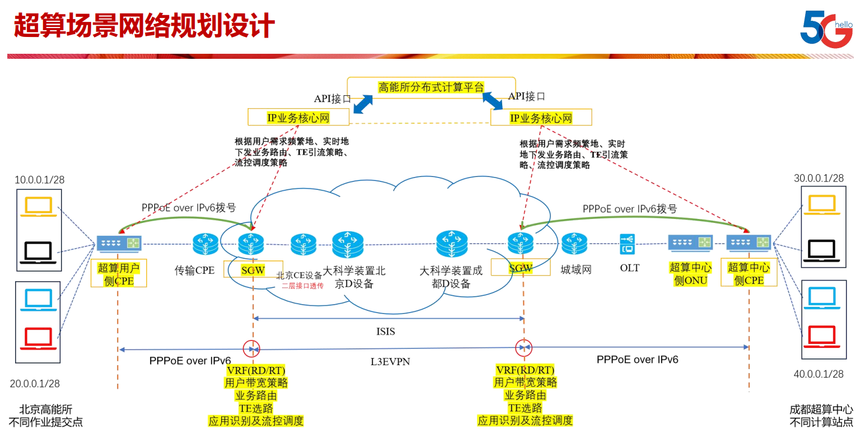
电信IPC系统原始设计

Slide 4
电信IPC系统原始部分
对应高能所分布式计算平台，业务核心网。
对应上超算用户侧CPE。
保留所有功能。

Slide 5
北交大系统部分——边缘节点
域控制器系统额外安装边缘节点控制模块。
1、实现算法；
2、完成五元组服务类型分析性能提升。
插入北交大P4交换机。
1、完成用户侧CPE数据包的接收；
2、根据数据包五元组完成数据包服务类型分析；
3、根据服务类型标记专属VPN，并向特定隧道转发。

Slide 6
北交大系统部分——核心节点
域控制器系统额外安装随流检测分析模块。
1、域控制器仅获取域内服务通信质量；
2、域控制器之间通信/借助中心控制器完成信息交互；
3、根据服务实时质量，调整域内传输路径。
SGW增加随流检测INT模块。
1、实现周期性随流性能检测，获取服务实时质量信息；
2、域内随流信息及时上传，提高实时性。

Slide 7
北交大系统部分——核心节点
域控制器系统额外安装服务路由规划模块。
1、部署各类路由规划算法；
2、根据域内与域间信息，算法生成相应指令，下发至域内SGW。
SGW支持SRv6功能。
1、根据域控制器配置，完成数据包SRv6路径规划；
2、实现域内SRv6正确转发

Slide 8
北交大系统部分——中心控制器
1、完成电信部分各域控制器统筹规划；
2、完成北交大部分各新增模块功能统筹规划；
3、部署全网算法。
第一阶段：使用单域控制器完成所有SGW节点控制；
第二阶段：使用多个域控制器及中心控制器完成各自域内SGW节点控制。

